Slide 1
Муниципальное бюджетное дошкольное образовательное учреждение центр развития ребенка – детский сад №67
Г. уссурийска уго
Адаптация и игра
(пособие для родителей детей поступивших в ДОУ и воспитателей младших групп)
Подготовила: педагог-психолог
Емельяненко Татьяна Владимировна
г. Уссурийск
2014 год

Slide 2
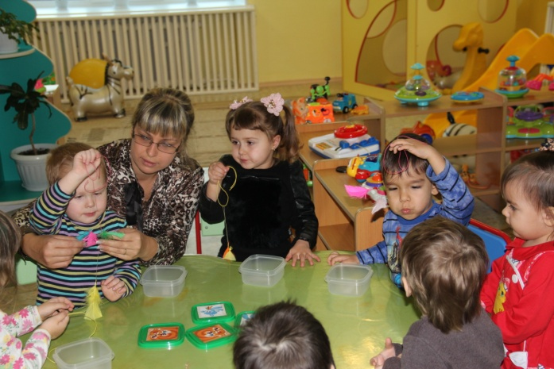
Структура презентации:
1. Что такое адаптация?
2. Игра, как основной вид деятельности дошкольника.
3. Тактильные игры.
4. релаксационные игры.
5. дыхательная гимнастика.
6. пальчиковые игры.

Slide 3
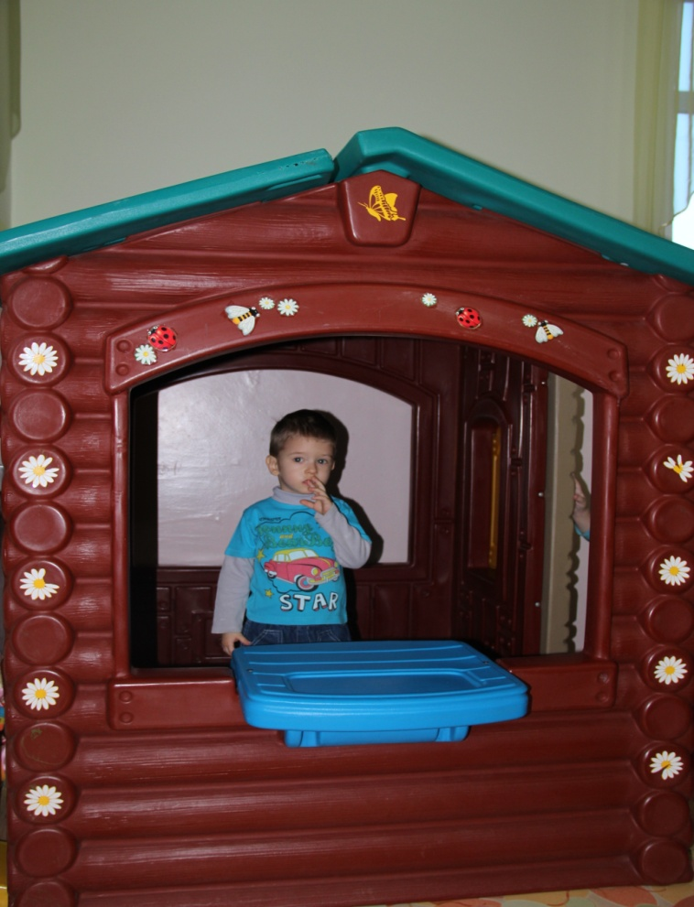
Адаптация – это приспособление к новой ситуации.
В нашем случае
адаптация к новой для ребенка социальной ситуации: к новым людям и
условиям дошкольного
учреждения.

Slide 4
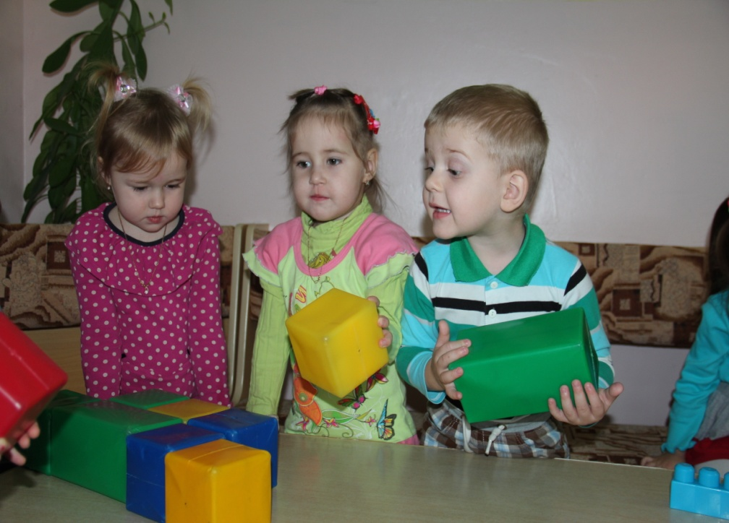
Игра для дошкольника это основной способ познания мира вокруг него
В игре развиваются:
Мышление;
Речь;
Моторика;
Внимание;
Память;
Творчество;
Умение выстраивать взаимоотношения

Slide 5
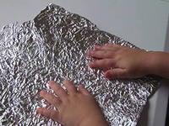
Тактильные игры
Развитие мышления, снятие мышечного напряжения, оптимизация эмоционального фона.

Slide 6
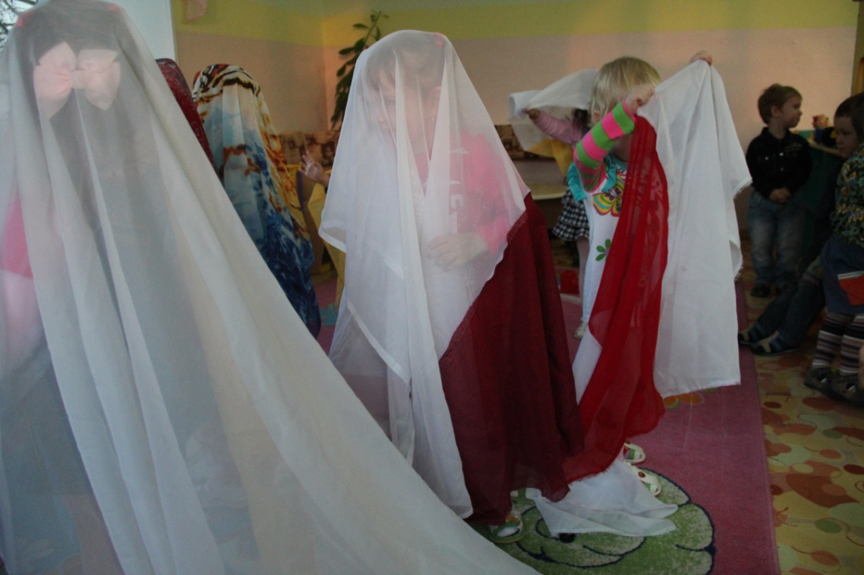
Релаксационные игры
Уменьшение тревожности, снятие мышечных зажимов

Slide 7
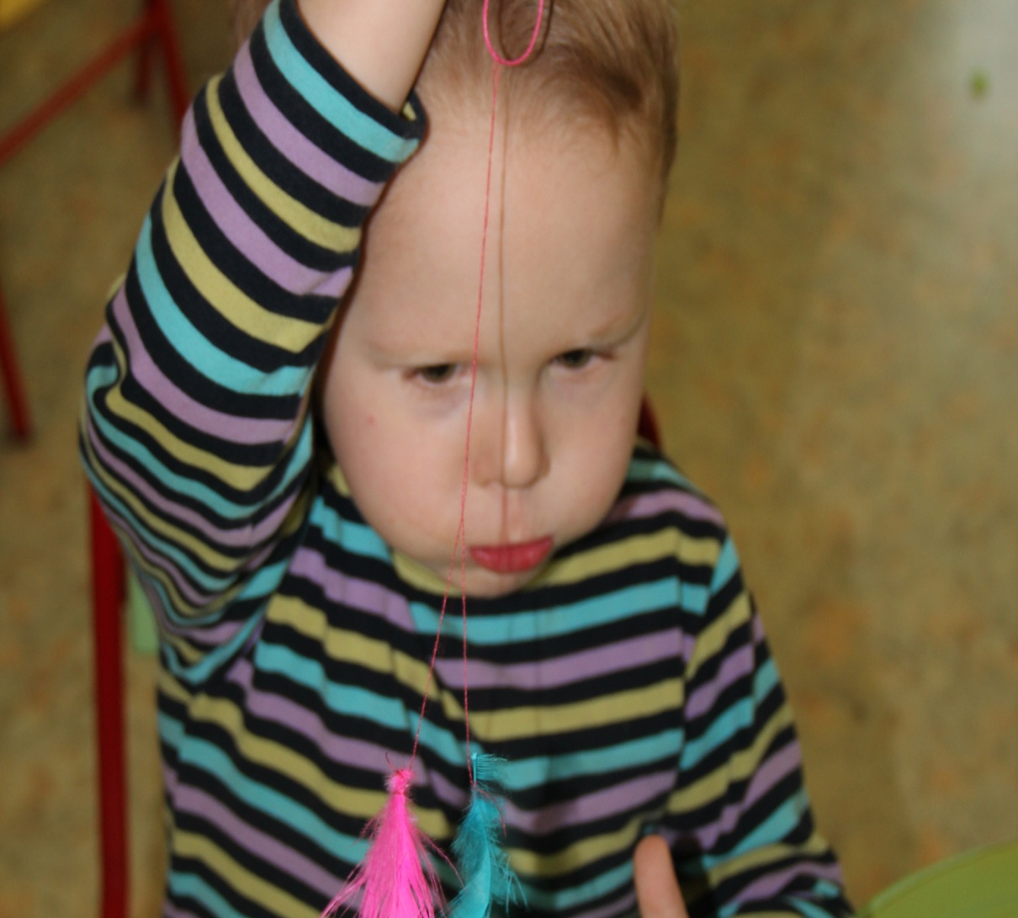
Дыхательная гимнастика
Улучшение настроения, снятия напряжения и усталости в течение дня.

Slide 8
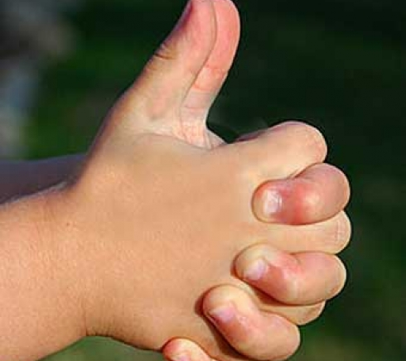
Пальчиковые игры
Развитие мелкой моторики, воображения, расслабление, а так же приобретение навыков невербального общения.

Slide 9
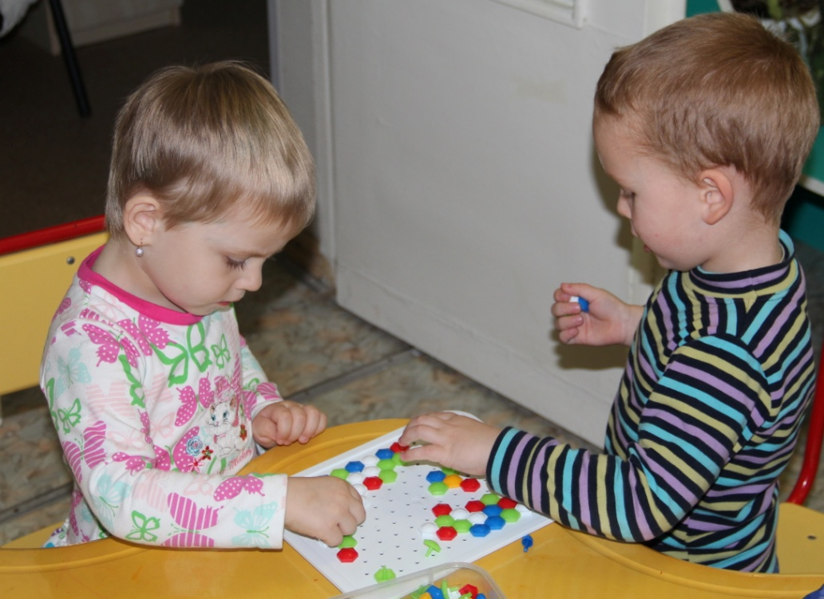
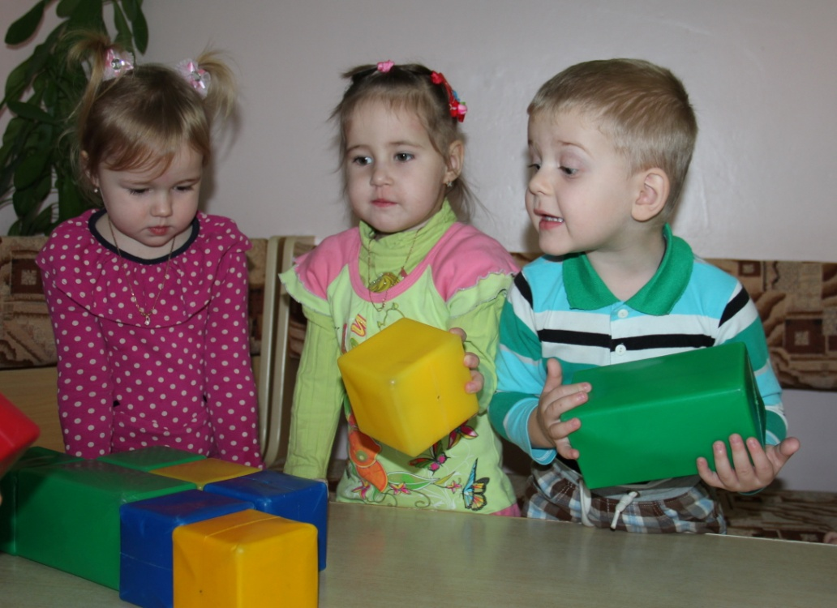
Лишение ребенка игровой практики – это лишение его главного источника развития: импульсов творчества, признаков и примет социальной практики, богатства и микроклимата коллективных отношений, активизации процесса познания мира.
(использованы фото из личного архива)

